Slide 1
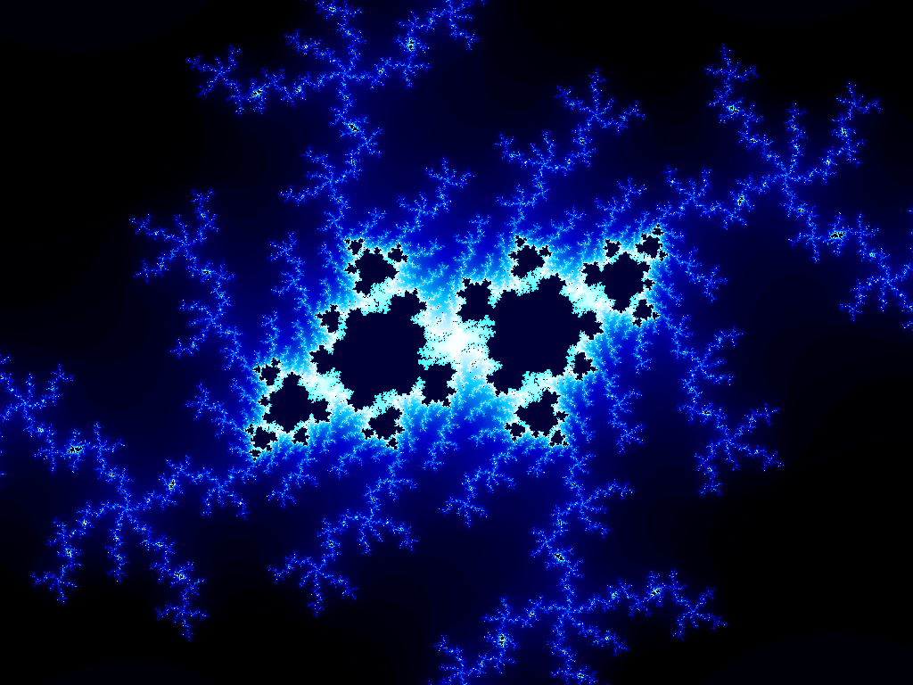
Les fractales

Slide 2
Plan
Définition et Propriétés
Différent types de fractals
Applications

Slide 3
Définition
Objet fractal : Objet mathématique servant à décrire des objets de la nature dont les formes découpées laissent apparaître à des échelles d’observation de plus en plus fines des motifs similaires.

Slide 4
Dimension
Les objets fractals de part leur nature ne possede pas de dimension entiere
N = S^{d}
^{N = nombre de morceaux}
^{S = rapport d’homothétie}
^{d = dimension}

Slide 5
Auto similarité
Propriété qui fait que si l’on grossis une partie d’une fractale on retrouve un objet similaire a l’objet en entier

Slide 6
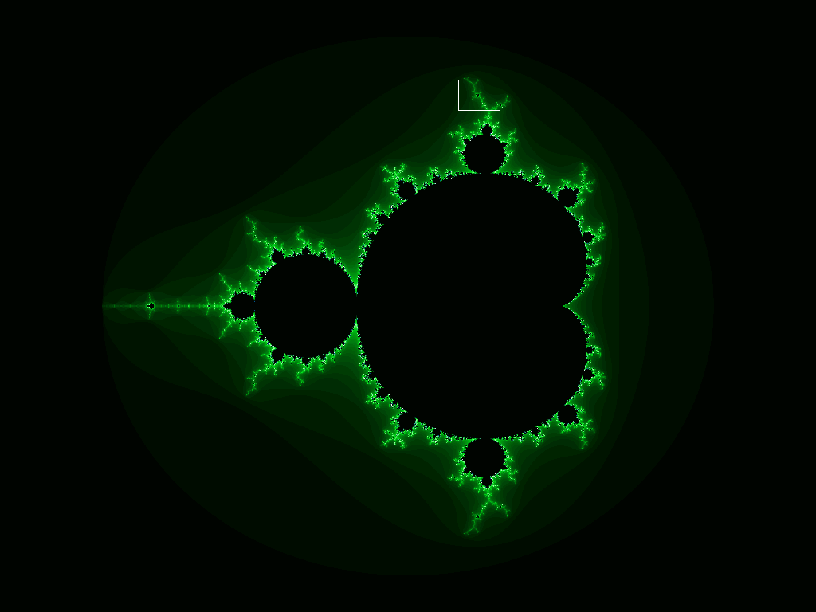
Auto similarité

Slide 7
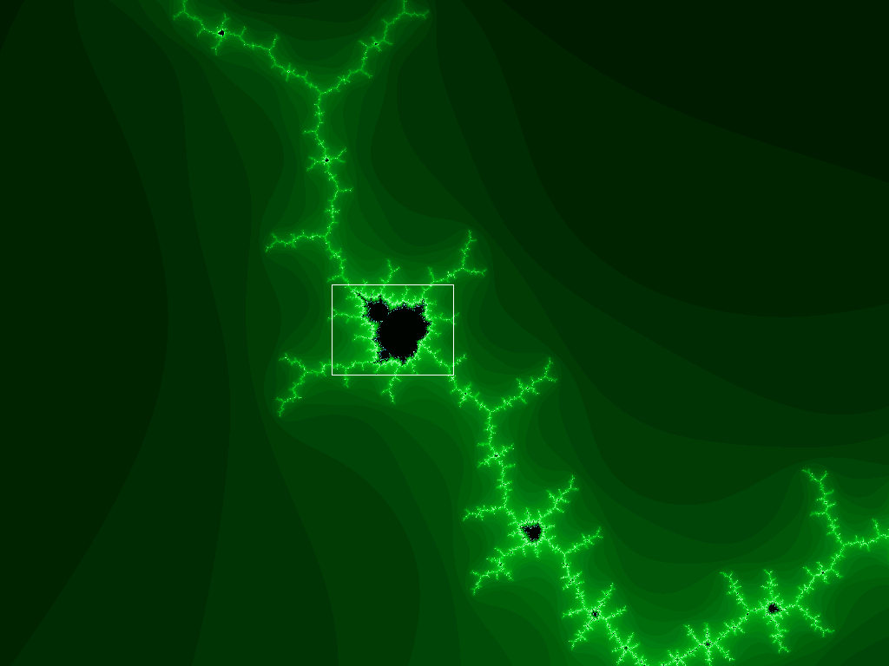
Auto similarité

Slide 8
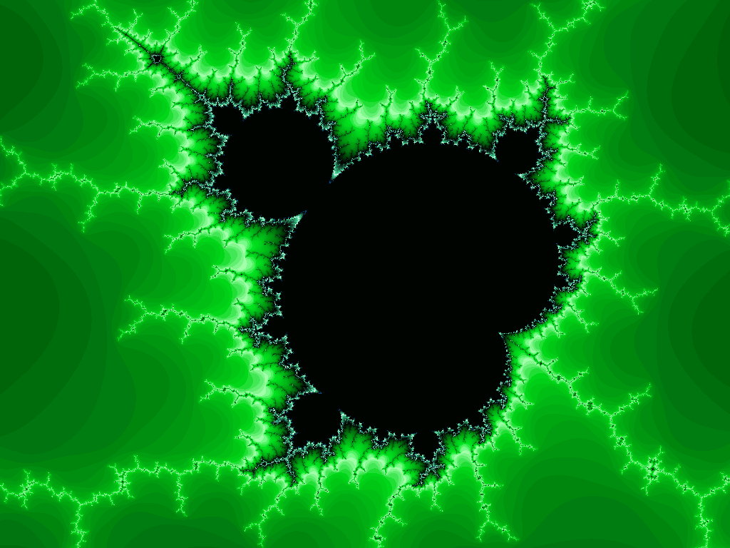
Auto similarité

Slide 9
Aire et périmètre
Les fractals possèdent pour la plupart une aire finie mais un périmètre infinie

Slide 10
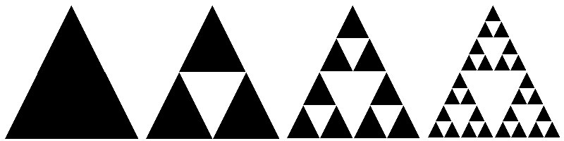
Aire et périmètre

Slide 11
Plan
Définition et Propriétés
Différent types de fractals
Applications

Slide 12
Fractals géométriques
Fractales obtenues a partir d’opérations géométriques simple.
Cette caractéristique les rends très facilement programmable sur un ordinateur.

Slide 13
Fractals déterministes
Mandelbrot
  Z_{n} = Z(n - 1)² + C
  Z₀ = 0
Julia
  Z_{n} = Z(n - 1)² + C
  C = a + i.b

Slide 14
Fractals naturels
Ce ne sont pas a proprement parler des fractals mais des objets qui peuvent etre modéliser par des fractals

Slide 15

Fractals naturels
Attention
Faute de moyens suffisant, les bruitages de la diapo suivante ont été réalisé a la bouche

Slide 16
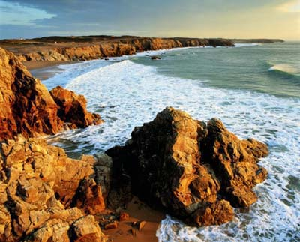

Fractals naturels

Slide 17
Plan
Définition et Propriétés
Différent types de fractals
Applications

Slide 18
Graphisme
Une des nouvelles applications est la création de monde virtuel grâce aux fractals
Nous avons ainsi trouver un nouveau programme appeler MojoWorld

Slide 19
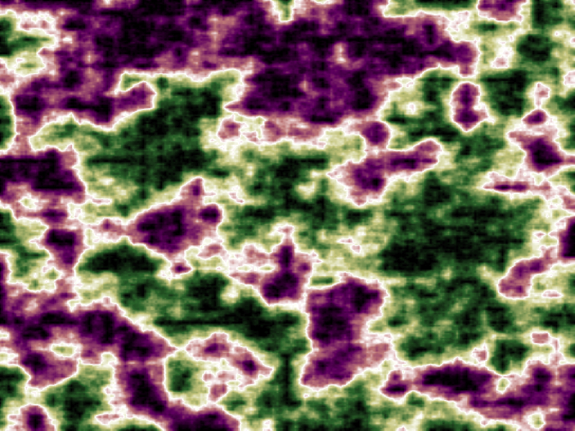
Creation d’une montagne
Le plasma

Slide 20
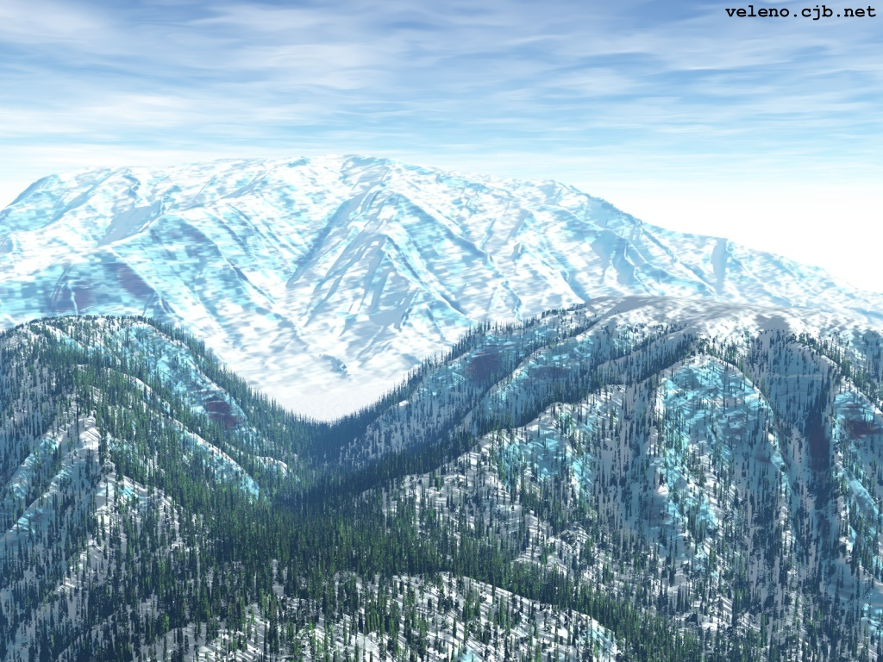
Creation d’une montagne
Le resultat

Slide 21
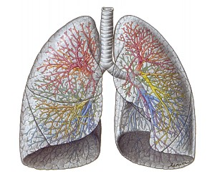
Medecine
Les fractals nous permettent de modéliser de nombreuses parties du corps humain.

Slide 22
CADEAU BONUX

Slide 23
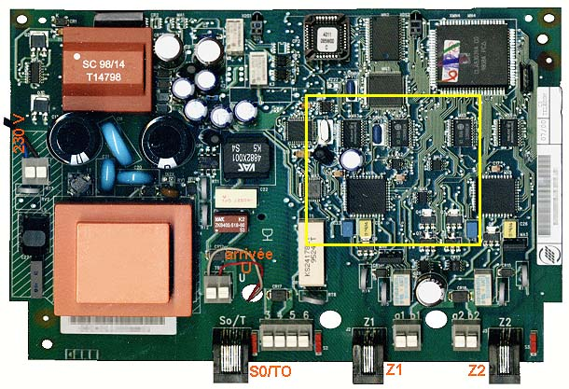
Les circuits imprimés

Slide 24

Conclusion
Merci de nous avoir écouté

